Slide 1
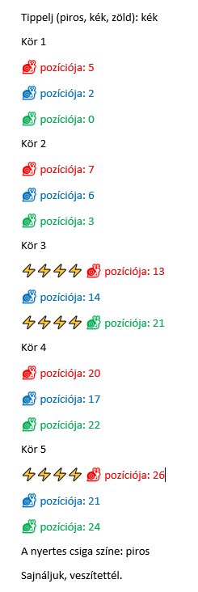
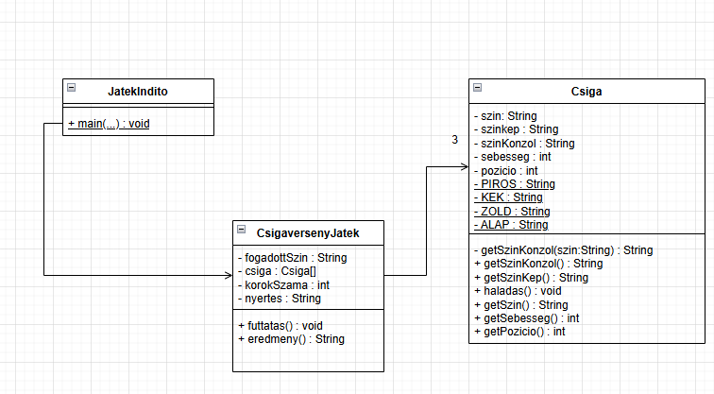
Csigaverseny UML ábra

Slide 2

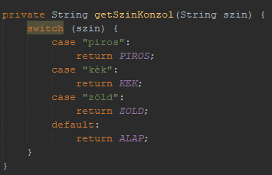

Csiga Osztály
Az ANSI szinkódok (ANSI escape codes) olyan karakterláncok, amelyek lehetővé teszik a szövegek formázását és színének módosítását a terminálokban.
A színkódok (PIROS, KEK, ZOLD) ANSI színkódokat tartalmaznak, hogy a csiga színesen jelenjen meg a konzolon.
Miért van így?: Azért van szükség erre a metódusra, mert a konzolon (pl. egy terminál vagy parancssor) színek a szöveg formázására kódsorokkal jeleníthetők meg.
Ez a metódus egyszerűen visszaadja az objektumhoz tartozó színkódot, amelyet az előző metódus hozott létre, és eltárolt a szinKonzol változóban.

Slide 3
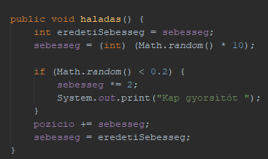
Csiga Osztály
A haladas metódus szimulálja a csiga mozgását. A sebesség véletlenszerűen változik, és ha egy véletlenszerű esemény bekövetkezik (20% eséllyel), a csiga gyorsítót kap, amely kétszerezheti a sebességét.
A csiga pozíciója az aktuális sebességnek megfelelően változik.

Slide 4
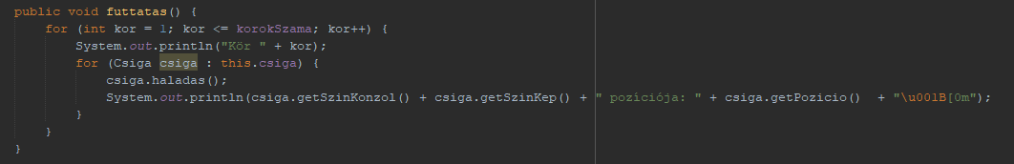
CsigaversenyJatek Osztály
A futtatas metódus minden körben végrehajtja a csigák mozgását, azaz a haladas metódust hívja meg minden egyes csigánál.
Minden kör után a csiga pozícióját és színét kinyomtatja a konzolra.
Foreach ciklus:
Minden csiga objektumot lekérdez a csiga tömbben

Slide 5
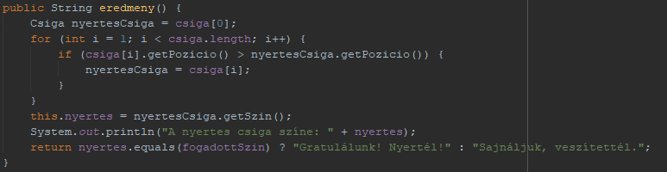
CsigaversenyJatek Osztály
Az eredmeny metódus a csigák végső pozícióit kiértékeli, és meghatározza a nyertest.
Ha a nyertes csiga színe megegyezik a felhasználó tippjével, akkor "Gratulálunk! Nyertél!" üzenet jelenik meg, egyébként "Sajnáljuk, veszítettél.".

